Slide 1








(Tiết 2)

Slide 2



Slide 3
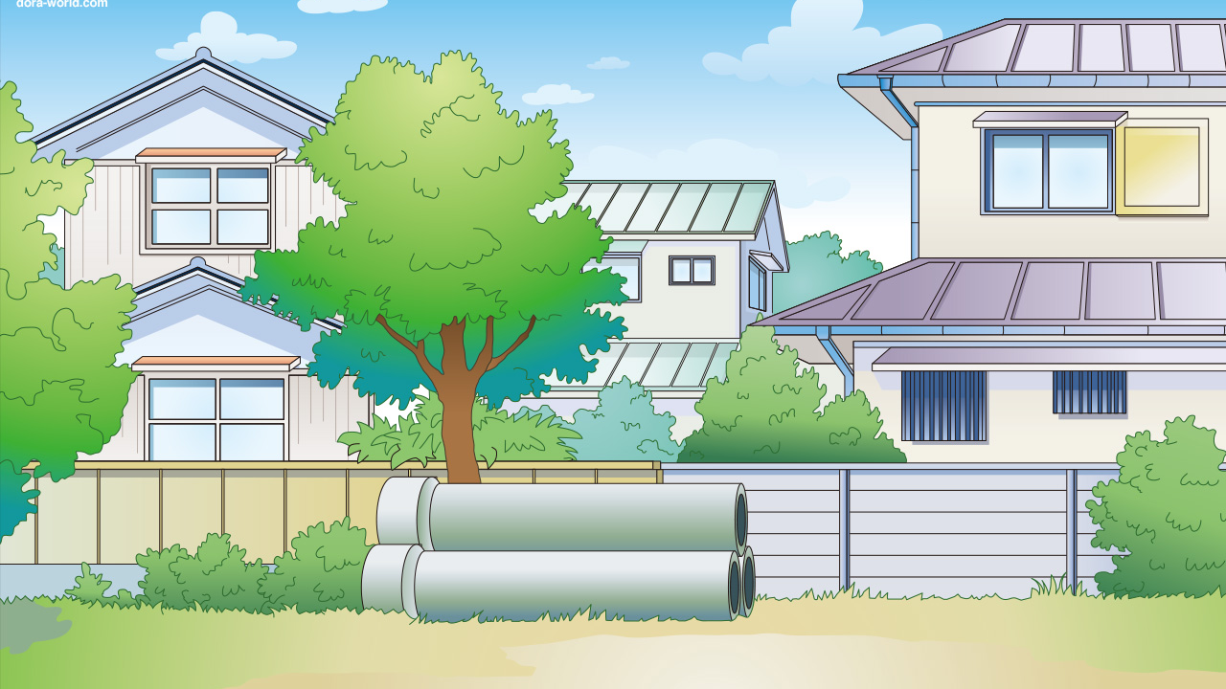
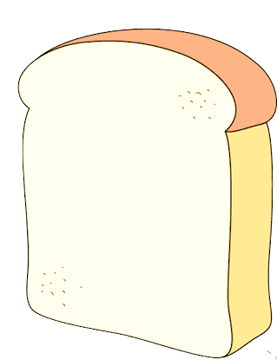
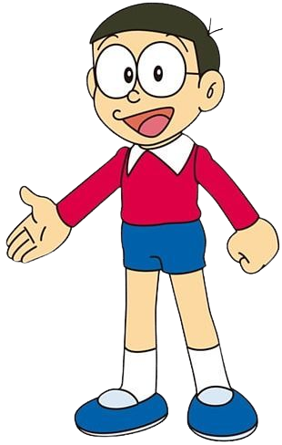

BÁNH
MÌ
TRÍ
NHỚ

Slide 4
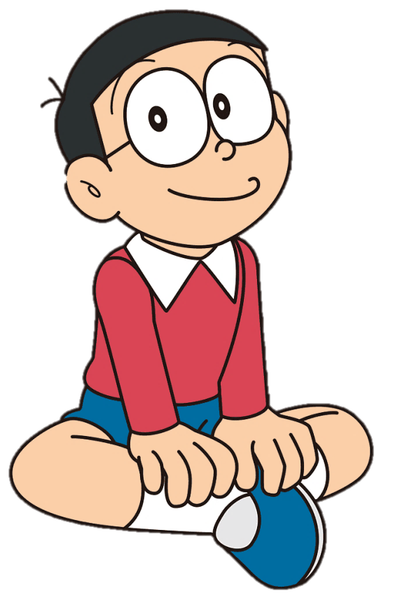
Ngày mai, mình có một bài kiểm tra rất quan trọng. Các bạn hãy giúp mình trả lời các câu hỏi trong bánh mì trí nhớ để mình có thể nhớ lại các kiến thức đã học nha!

Slide 5

Số liền trước của số 4 870 là số nào?
4 869

Slide 6
6 934 = 6 000 + 900 + ..?.. + 4
30

Slide 7

Viết số: 9 nghìn, 8 trăm, 9 chục và 9 đơn vị
9 899

Slide 8
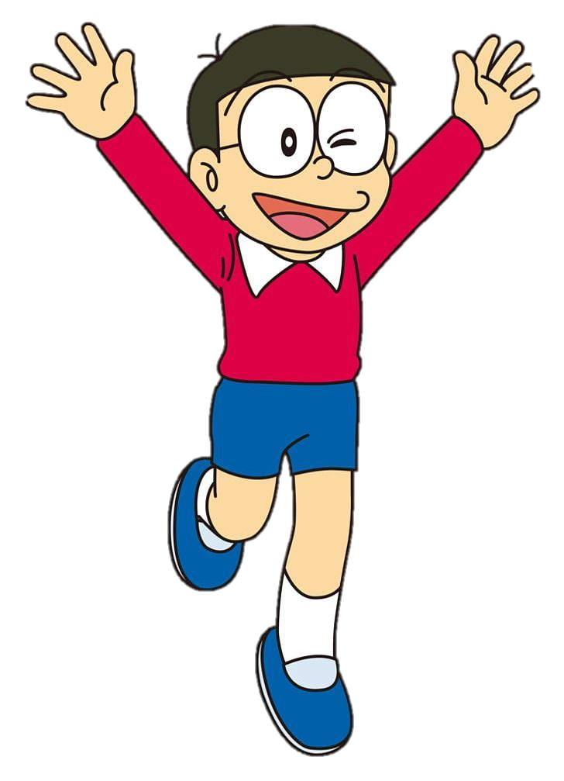

Cảm ơn các bạn hãy giúp mình trả lời các câu hỏi. Giờ mình đã sẵn sàng cho bài kiểm tra ngày mai rồi!

Slide 9


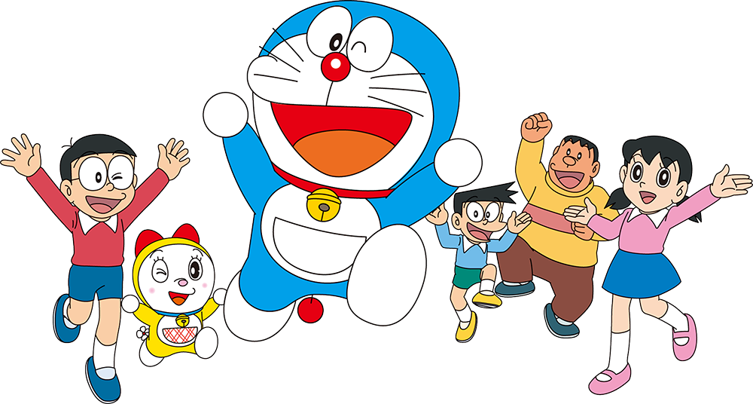

Slide 10
= , <, > ?
1
= , <, > ?
a. 9 897 10 000
68 534 68 499
34 000 33 979
b. 8 563 8 000 + 500 + 60 + 3
45 031 40 000 + 5 000 + 100 + 30
70 208 60 000 + 9 000 + 700 + 9
?
<
?
=
8 563
?
?
<
>
45 130
>
>
?
?
69 709

Slide 11
2
Chọn câu trả lời đúng
a. Số bé nhất trong các số 20 107, 19 482, 15 999, 18 700 là:
A. 20 107 B. 19 482 C. 15 999 D. 18 700
b. Số nào dưới đây có chữ số hàng trăm là 8?
A. 57 680 B. 48 954 C. 84 273 D. 39 825
c. Số dân của một phường là 12 987 người. Số dân của phường đó làm tròn đến hàng nghìn là:
A. 12 900 B. 13 000 C. 12 000 D. 12 960

Slide 12




Slide 13


Trên đường đi học về, chẳng may bạn Ếch không nhớ đường về nhà. Các em hãy giúp bạn Ếch trả lời các câu hỏi để bạn sớm về được nhà nhé!

Slide 14



1
2
3
Notes:
-GV click vào các số 1,2,3 sẽ hiện ra từng câu hỏi.
-GV click vào ngôi nhà nấm → chuyển đến slide kế tiếp (Slide kết thúc trò chơi)

Slide 15
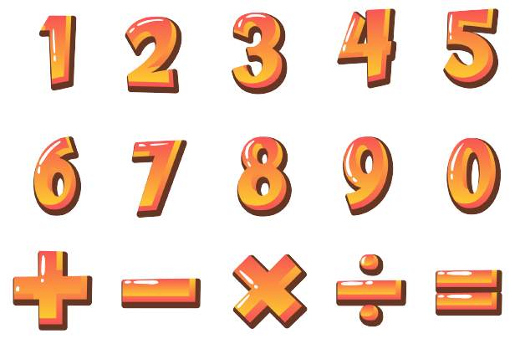



Số bé nhất trong các số 20 107, 19 482,
15 999, 18 700 là:
A. 20 107
B. 19 482
C. 15 999
D. 18 700
QUAY LẠI
Notes:
-GV bấm vào từng câu trả lời sẽ hiện đáp án.
-GV bấm vào mũi tên “Quay lại” để trở về slide câu hỏi.

Slide 16
b. Số nào dưới đây có chữ số hàng trăm là 8?
A. 57 680
C. 84 273
B. 48 954
D. 39 825
QUAY LẠI
Notes:
-GV bấm vào từng câu trả lời sẽ hiện đáp án.
-GV bấm vào mũi tên “Quay lại” để trở về slide câu hỏi.

Slide 17
c. Số dân của một phường là 12 987 người. Số dân của phường đó làm tròn đến hàng nghìn là:
A. 12 900
B. 13 000
C. 12 000
D. 12 960
QUAY LẠI
Notes:
-GV bấm vào từng câu trả lời sẽ hiện đáp án.
-GV bấm vào mũi tên “Quay lại” để trở về slide câu hỏi.

Slide 18
Mình đã về được nhà rồi. Cảm ơn các bạn nhé!

Slide 19
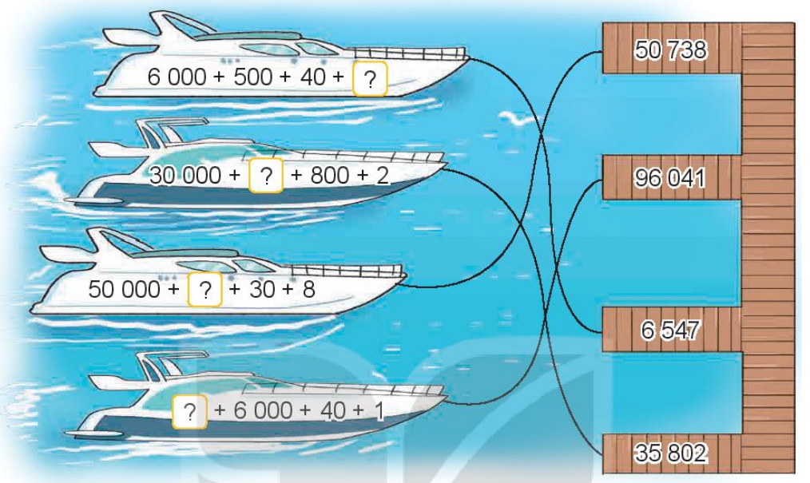
3
Số?
7
5 000
700
90 000

Slide 20
Trong bốn ngày đầu của tuần chiến dịch tiêm chủng mở rộng, thành phố A đã tiêm được số liều vắc-xin COVID-19 như sau:
4
Thứ Hai: 36 785 liều vắc-xin Thứ Ba: 35 952 liều vắc-xin
Thứ Tư: 37 243 liều vắc-xin Thứ Năm: 29 419 liều vắc-xin
a. Ngày nào thành phố A tiêm được nhiều liều vắc-xin nhất? Ngày nào thành phố A tiêm được ít liều vắc-xin nhất?
b. Viết tên các ngày theo thứ tự có số liều vắc xin đã được tiêm từ ít nhất đến nhiều nhất

Slide 21
Thứ Hai: 36 785 liều vắc-xin Thứ Ba: 35 952 liều vắc-xin
Thứ Tư: 37 243 liều vắc-xin Thứ Năm: 29 419 liều vắc-xin
a. Ngày nào thành phố A tiêm được nhiều liều vắc-xin nhất? Ngày nào thành phố A tiêm được ít liều vắc-xin nhất?
=> Ngày thứ Tư thành phố A tiêm được nhiều liều vắc-xin nhất
=> Ngày thứ Năm thành phố A tiêm được ít liều vắc-xin nhất

Slide 22
Thứ Hai: 36 785 liều vắc-xin Thứ Ba: 35 952 liều vắc-xin
Thứ Tư: 37 243 liều vắc-xin Thứ Năm: 29 419 liều vắc-xin
B. Viết tên các ngày theo thứ tự có số liều vắc xin đã được tiêm từ ít nhất đến nhiều nhất
Ta có: 29 419 < 35 952 < 36 785 < 37 243
Nên Các ngày theo thứ tự có số liều vắc xin đã được tiêm từ ít nhất đến nhiều nhất sắp xếp như sau:
Thứ Năm, Thứ Ba, Thứ Hai, Thứ Tư.

Slide 23
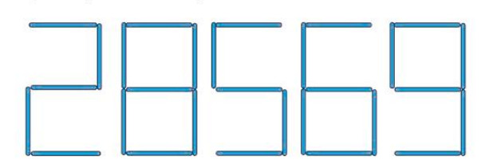

Đố em!
Số 28 569 được sắp xếp bởi các que tính như sau:
5
Hãy chuyển chỗ một que tính để tạo thành số bé
Để được số bé nhất có thể từ các chữ số được xếp bởi các que tính (như hình vẽ) thì theo thứ tự chữ số hàng chục nghìn, hàng nghìn, hàng trăm, hàng chục, hàng đơn vị phải bé nhất có thể.

Slide 24

Ta được số bé nhất 20 568
Ở hàng chục nghìn là chữ số 2, chuyển chỗ 1 que tính không thể được chữ số bé hơn 2.
Ở hàng nghìn là chữ số 8, chuyển chỗ (lấy ra) 1 que tính được chữ số 0.
Que tính vừa lấy ra ở chữ số 8 xếp vào chữ số hàng trăm (5), hàng chục (6) đều không được chữ số bé hơn; xếp vào chữ số hàng đơn vị (9) sẽ được chữ số 8 bé hơn 9.

